Slide 1


PGR102
Introduksjon til Programmering
Forelesning 5: Funksjoner og metoder
Foreleser: Andreas Biørn-Hansen
Hentet fra https://whvn.cc/120534

Slide 2
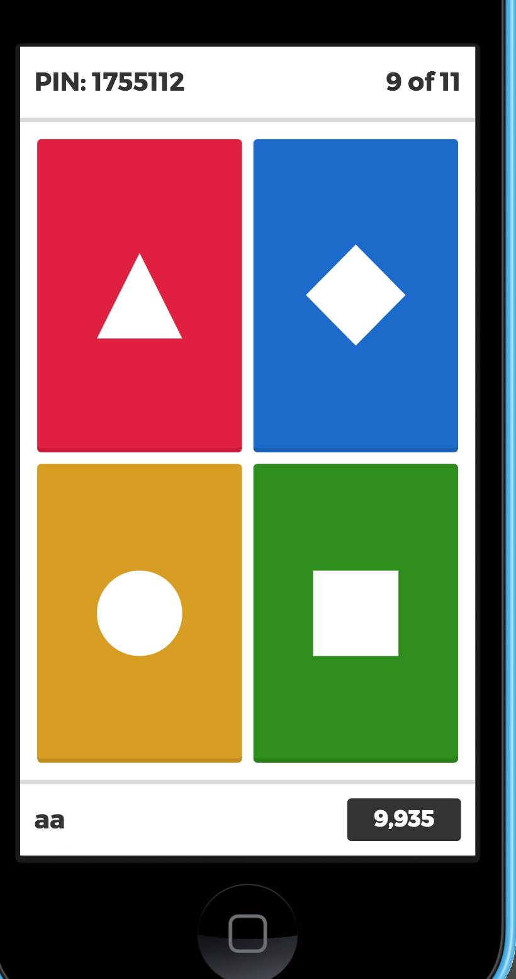
Øvingsoppgaver…
Repetisjonsquiz…
KAHOOT!
Man må spille ved bruk av maskin eller telefon (app)
Jo fortere man svarer (riktig), jo flere poeng får man
Alle spørsmål er satt til 20 sekunder svarfrist
Når det står «som vist på bildet under» eller lignende må man vente til svaralternativene kommer opp!
Spørsmålet og svaralternativene kommer opp på storskjerm, dere må trykke på riktig alternativ (boks) på egen skjerm.
← Slik ser skjermen din ut!

Slide 3
Mozilla Developer Network (MDN)
https://developer.mozilla.org/en-US/docs/Web/JavaScript

Slide 4
Spørsmål fra forrige gang:
“Hvordan finner man index’en til et element i et array”
https://developer.mozilla.org/en-US/docs/Web/JavaScript/Reference/Global_Objects/Array/indexOf

Slide 5
Dagens tema:
Hva er en funksjon?
«A JavaScript function is a block of code
designed to perform a particular task.»
- W3Schools
«A JavaScript function is executed when "something" invokes it (calls it).»
- W3Schools

Slide 6
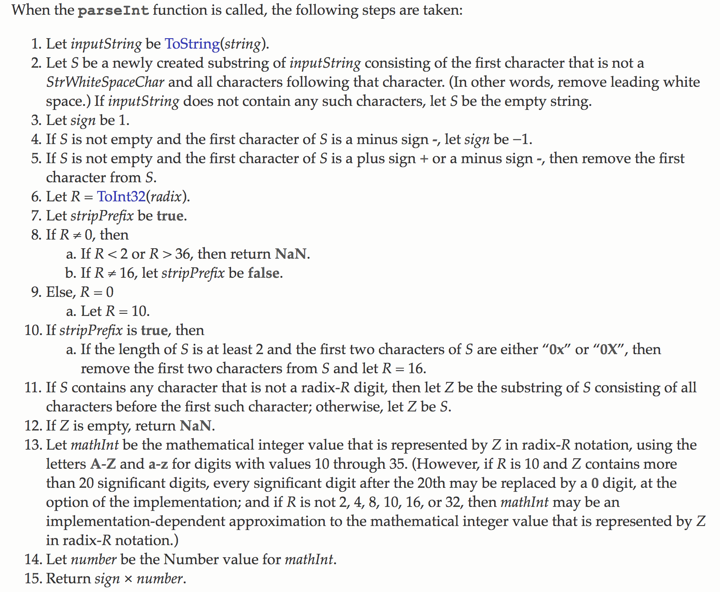
Vi har sett på at en variabel kan være en container for én verdi.
Et array kan være en container for mange verdier.
En funksjon er en container for én eller flere operasjoner.
parseInt();
er en container for den følgende prosedyren →
Hentet fra https://www.ecma-international.org/ecma-262/5.1/

Slide 7
«Hva er en operasjon?»
Én operasjon er et ledd i en prosedyre.
En prosedyre kan derfor bestå av mange operasjoner.
// Første operasjon
var phoneNumber = 22596000;
// Andre operasjon
var phoneNumberAsString = phoneNumber.toString();
// Tredje operasjon
var prefixed = "+47" + phoneNumberAsString;
Én prosedyre

Slide 8
var phoneNumber1 = 22596000;
var phoneNumberAsString1 = phoneNumber.toString();
var prefixed1 = "+47" + phoneNumberAsString;
var phoneNumber2 = 22596001;
var phoneNumberAsString2 = phoneNumber.toString();
var prefixed2 = "+47" + phoneNumberAsString;
var phoneNumber3 = 22596002;
var phoneNumberAsString3 = phoneNumber.toString();
var prefixed3 = "+47" + phoneNumberAsString;
var phoneNumber4 = 22596003;
var phoneNumberAsString4 = phoneNumber.toString();
var prefixed4 = "+47" + phoneNumberAsString;
var phoneNumber5 = 22596004;
var phoneNumberAsString5 = phoneNumber.toString();
var prefixed5 = "+47" + phoneNumberAsString;
Samme prosedyre implementeres mange ganger!
Ikke spesielt DRY (Don’t Repeat Yourself) kode!

Slide 9
Ikke bare er en funksjon en container for et sett med operasjoner, en funksjon er også noe du kan gjenbruke så mange ganger du vil!
Dette skaper DRY kode, fordi man har én implementasjon som kan gjenbrukes.
Man kaller dette modularisering av kode.

Slide 10
function prefixPhoneNumber(phoneNumber) {
var phoneNumber = 22596000;
var phoneNumberAsString = phoneNumber.toString();
var prefixed = "+47" + phoneNumberAsString;
}

Slide 11
Hvordan lager man en funksjon?
På samme måte som at vi bruker nøkkelordet var for å deklarere variabler, så bruker vi nøkkelordet function for å deklarere funksjoner.
En (tom) funksjon deklareres sånn:
Den består av nøkkelordet for deklarasjon, et valgfritt funksjonsnavn, vanlige parenteser, så krøllparenteser.
function helloWorld() {
}

Slide 12
function helloWorld() {
console.log("Hello World");
console.log("Hello World igjen!");
var addition = 10 + 10;
var user = { name: "Ola", age: addition };
}
Krøllparentesene åpner { og lukker } funksjonskroppen (function body).
Alt inni funksjonskroppen tilhører funksjonen og er kun tilgjengelig inni funksjonen!

Slide 13
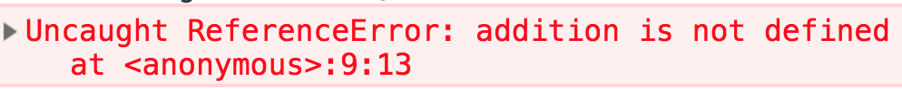
Variabler som deklareres inni en funksjon, kan ikke bli tatt i bruk utenfor funksjonen!
Dette kalles scoping. Variablene lever i scopet til funksjonen.
function helloWorld() {
console.log("Hello World");
console.log("Hello World igjen!");
var addition = 10 + 10;
var user = { name: "Ola", age: addition };
}
console.log(addition);

Slide 14
Variabler som derimot er deklarert utenfor funksjonen, de kan tas i bruk også inni funksjonen!
var num = 20;
function helloWorld() {
var addition = 10 + num;
console.log(addition); // Resultat: 30
}
helloWorld();

Slide 15
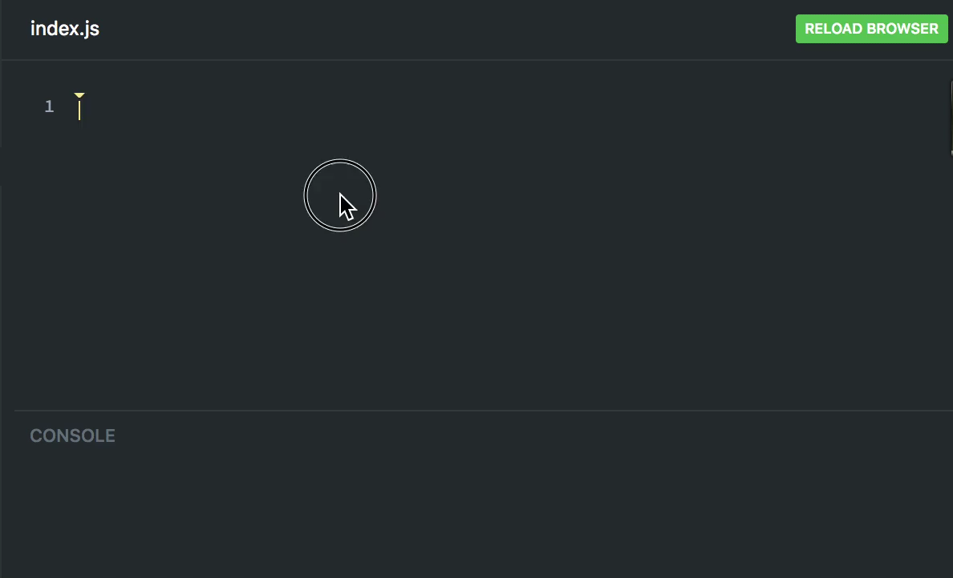
Etter at vi har deklarert funksjonen, så må vi kalle på den (engelsk: invoke).
En funksjon i seg selv kjører ikke før vi kaller på den.
Man kaller på en funksjon ved å bruke funksjonsnavn();
Det er helt essensielt å ta med parentesene på slutten av funksjonsnavnet, for det er de som gjør at funksjonen blir kalt på!
Se eksempel →

Slide 16
Hvordan kjører JavaScript/nettleseren koden under?
Console:
"Før funksjonen!"
console.log("Før funksjonen!");
function helloWorld() {
console.log("Inni funksjonen");
}
helloWorld();
console.log("Etter funksjonen!");
helloWorld();
"Inni funksjonen!"
"Etter funksjonen!"
"Inni funksjonen!"

Slide 17
Så, hvordan kan man få tilgang til en verdi som defineres inni en funksjon, utenfor funksjonen? (ikke alltid man vil det!)
var addition;
function helloWorld() {
console.log("Hello World");
console.log("Hello World igjen!");
addition = 10 + 10;
var user = { name: "Ola", age: addition };
}
helloWorld();
console.log(addition);
// Resultat: 20

Slide 18
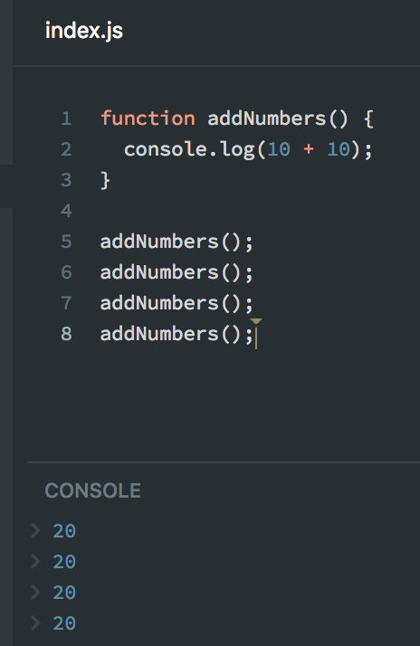
function addNumbers() {
console.log(10 + 10);
}
addNumbers();
En enkel funksjon som adderer 10 og 10 sammen, og skriver ut resultatet i console-vinduet.
←
addNumbers();
addNumbers();
addNumbers();
addNumbers();
Vi kan kjøre denne funksjonen så mange ganger vi vil, og få skrevet ut resultatet av addisjonen mange ganger!
←

Slide 19
Hvordan gjøre funksjonen mer dynamisk?
Å bare kunne addere tallene 10 og 10 er ikke spesielt spennende. Hva hvis du vil addere 10 og 12 – må du lage en helt ny funksjon? Nei!
Når man deklarerer funksjoner kan man gi funksjonene muligheten til å akseptere argumenter. Dette gjøres gjennom noe vi kaller parametre.
Et parameter kan sees på som en navngitt variabel som vi kan tilføre en spesifikk verdi når funksjonen kalles på.

Slide 20
Argumenter og parametre
num1 og num2 kalles parametre
function addNumbers(num1, num2) {
console.log(num1 + num2);
}
addNumbers(10, 12);
Det vi skriver i parentesene kaller vi argumenter

Slide 21
Argumenter og parametre
function addNumbers(num1, num2) {
console.log(num1 + num2);
}
addNumbers(10, 12);
// Tallet 10 under blir innholdet i num1,
// og tallet 12 under blir innholdet i num2
// Resultat: 22
Her har altså rekkefølge noe å si. Verdien vi sender som det første argumentet vil gis til det første parametret, og sånn fortsetter det.
En funksjon kan inneholde en haug av parametre!

Slide 22
Forrige slide illustrert:
function addNumbers(num1, num2) { }
addNumbers(10, 12);

Slide 23
Argumenter og parametre
function addNumbers(num1, num2) {
console.log(num1 + num2);
}
addNumbers(10, 12); // Resultat: 22
addNumbers(10, 10); // Resultat: 20
addNumbers(50, 0); // Resultat: 50
addNumbers(130, 10); // Resultat: 140

Slide 24
Navngivning av parametre
Samme regler som i forelesning 3!
- Ikke tall først, men kan inneholde tall
- Ikke mellomrom, punktum, bindestrek...
- Kan inneholde understrek _
- Skal være forklarende for innholdet parametret representerer

Slide 25
Hvordan frakte en verdi ut av en funksjon?
Eller: hvordan bruke return

Slide 26
Hva gjør return
Ved å bruke nøkkelordet return inni en funksjonen, så frakter vi en gitt verdi ut av funksjonen.
function addNumbers() {
return 1 + 1; // Her adderes tallene før de returneres ut av funksjonen
}
var sum = addNumbers();
console.log(sum); // Resultat: 2
console.log(addNumbers()); // Resultat: 2

Slide 27
Eksempel på funksjon UTEN return
function sayHello(name) {
"Hei, " + name;
}
// Kodelinjen under vil ikke skrive noe til console!
console.log(sayHello("Andreas"));

Slide 28
Eksempel på funksjon UTEN return
function addNumbers(num) {
var added = num + num;
}
// Kodelinjen under vil ikke skrive noe til console!
console.log(addNumbers(10));

Slide 29
Eksempel på funksjon MED return
function sayHello(name) {
return "Hei, " + name;
}
var welcome = sayHello("Andreas");
// Resultat: "Hei, Andreas"
console.log(welcome);

Slide 30
Eksempel på funksjon MED return
function doMath(num1, num2, num3) {
var mul = num1 * num2 * num3;
var div = mul / 1.5;
var add = div + 4;
return Math.floor(add);
}
console.log(doMath(10, 4, 50)); // Resultat: 1337

Slide 31
DRY
Don’t Repeat Yourself

Slide 32
var phoneNumber1 = 22596000;
var phoneNumberAsString1 = phoneNumber.toString();
var prefixed1 = "+47" + phoneNumberAsString;
var phoneNumber2 = 22596001;
var phoneNumberAsString2 = phoneNumber.toString();
var prefixed2 = "+47" + phoneNumberAsString;
var phoneNumber3 = 22596002;
var phoneNumberAsString3 = phoneNumber.toString();
var prefixed3 = "+47" + phoneNumberAsString;
var phoneNumber4 = 22596003;
var phoneNumberAsString4 = phoneNumber.toString();
var prefixed4 = "+47" + phoneNumberAsString;
var phoneNumber5 = 22596004;
var phoneNumberAsString5 = phoneNumber.toString();
var prefixed5 = "+47" + phoneNumberAsString;
Samme prosedyre implementeres mange ganger!
Ikke spesielt DRY (Don’t Repeat Yourself) kode!

Slide 33
IKKE-DRY
DRY
var phoneNumber1 = 22596000;
var phoneNumberAsString1 = phoneNumber.toString();
var prefixed1 = "+47" + phoneNumberAsString;
var phoneNumber2 = 22596001;
var phoneNumberAsString2 = phoneNumber.toString();
var prefixed2 = "+47" + phoneNumberAsString;
var phoneNumber3 = 22596002;
var phoneNumberAsString3 = phoneNumber.toString();
var prefixed3 = "+47" + phoneNumberAsString;
var phoneNumber4 = 22596003;
var phoneNumberAsString4 = phoneNumber.toString();
var prefixed4 = "+47" + phoneNumberAsString;
var phoneNumber5 = 22596004;
var phoneNumberAsString5 = phoneNumber.toString();
var prefixed5 = "+47" + phoneNumberAsString;
function prefixPhoneNumber(phoneNumber) {
var phoneNumberAsString = phoneNumber.toString();
var prefixed = "+47" + phoneNumberAsString;
return prefixed;
}
var prefixed1 = prefixPhoneNumber(22596000);
var prefixed2 = prefixPhoneNumber(22596001);
var prefixed3 = prefixPhoneNumber(22596002);
var prefixed4 = prefixPhoneNumber(22596003);
var prefixed5 = prefixPhoneNumber(22596004);
var prefixed6 = prefixPhoneNumber(22596005);
…

Slide 34
Link til live-koding:
https://scrimba.com/c/c7WaMhV

Slide 35
Hva er en metode?

Slide 36
Hvordan ser en metode ut?
Vi har tidligere i faget sett på metoder uten å helt vite hva de er.
En metode er en funksjon på et objekt.
Ser dette kjent ut?
I JavaScript er console et objekt, og log() en metode som tilhører det objektet. Vi vet at log() er en metode fordi metodenavnet blir etterfulgt av parenteser.
Metoder som allerede finnes i språket kalles «built-in methods»
console.log();

Slide 37
Hvordan ser en metode ut?
Hva med å skulle finne første karakteren i en string?
var magazine = "NET Magazine";
console.log(magazine.charAt(0)); // Resultat: "N"
console.log(magazine.charAt(1)); // Resultat: "E"
console.log(magazine.charAt(2)); // Resultat: "T"
Mer info: https://developer.mozilla.org/en-US/docs/Web/JavaScript/Reference/Global_Objects/String/charAt

Slide 38
Hvordan ser en metode ut?
Hva med å skulle sjekke om første karakteren i en string er en spesifikk karakter?
var magazine = "NET Magazine";
console.log(magazine.startsWith("N")); // Resultat: true
console.log(magazine.startsWith("T")); // Resultat: false
Mer info: https://developer.mozilla.org/en-US/docs/Web/JavaScript/Reference/Global_Objects/String/startsWith

Slide 39
Hvordan lage en metode
Vi har tidligere i faget sett på metoder uten å helt vite hva de er.
En metode er en funksjon, men den tilhører et objekt.
var school = {
name: "Høyskolen Kristiania",
students: 8000,
cities: function() {
console.log("Hei fra objektet school");
}
};
Metoden kalles på slik: school.cities();
// Resultatet er slik: "Hei fra objektet school"

Slide 40
Bruke objektets properties inni metoden
For å bruke properties som name og students inni cities-metoden, så må man bruke nøkkelordet this.
Tenk på nøkkelordet som en måte å referere til eieren av metoden, som er objektet som innkapsler den:
var school = {
name: "Høyskolen Kristiania",
students: 8000,
cities: function() {
console.log( name + " har " + students + " studenter");
}
};
this.
this.
school.cities(); // Resultat: "Høyskolen Kristiania har 8000 studenter"
Mer info: https://github.com/getify/You-Dont-Know-JS/blob/master/up%20%26%20going/ch2.md#this-identifier

Slide 41
Metode med parameter
På samme måte som en vanlig funksjon, kan også metoder ha parametre, og de kan hete det samme som objektets properties!
var school = {
name: "Høyskolen Kristiania",
students: 8000,
cities: function(name) {
console.log(this.name + " het tidligere " + name);
}
};
school.cities("Campus Kristiania");
// Resultat: "Høyskolen Kristiania het tidligere Campus Kristiania"

Slide 42
Bruke return i metoden
For å bruke properties som name og students inni cities-metoden, så må man bruke nøkkelordet this.
Tenk på nøkkelordet som en måte å referere til eieren av metoden, som er objektet som innkapsler den:
var school = {
name: "Høyskolen Kristiania",
students: 8000,
cities: function() {
return this.name + " har " + this.students + " studenter";
}
};
console.log(school.cities());
// Resultat: "Høyskolen Kristiania har 8000 studenter"

Slide 43
Metode vs. funksjon
var say = {
hello: function(word) {
console.log(word + "World!");
}
};
say.hello("Hello ");
En metode, fordi den tilhører et objekt.
Kalles ofte en «object method»
function sayHello(word) {
console.log(word + " World!");
};
sayHello("Hello ");
En funksjon

Slide 44
Anbefalt lesning Forelesning 6
Bok: Up & Going
Kapittel: 1
Underkapitler:
– Conditionals: https://github.com/getify/You-Dont-Know-JS/blob/master/up%20%26%20going/ch1.md#conditionals
Kapittel: 2
Underkapitler:
– Conditionals: https://github.com/getify/You-Dont-Know-JS/blob/master/up%20%26%20going/ch2.md#conditionals
– Comparing values: https://github.com/getify/You-Dont-Know-JS/blob/master/up%20%26%20going/ch2.md#comparing-values

Slide 45
Øvingsoppgaver
Repetisjonstest
Oppgaver i Scrimba

